Slide 1


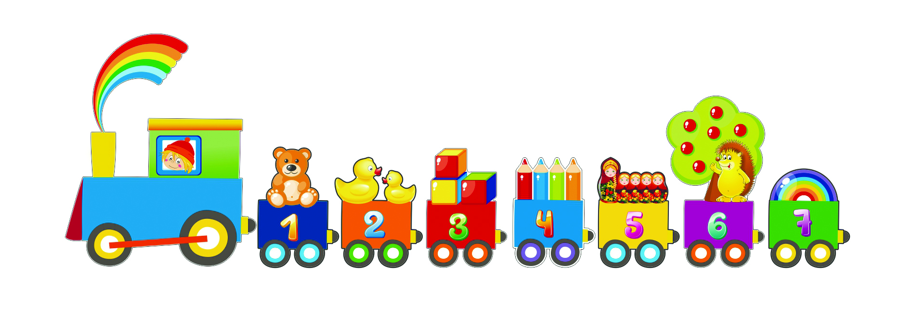
Дошкольный возраст – это
«золотая пора» сенсорного развития
Профессор Н.М. Щелованов
«Развивающая среда по сенсорному развитию для детей с ОВЗ»

Slide 2
Актуальность
«Мир входит в сознание человека лишь через дверь органов внешних чувств. Если она закрыта, то он не может войти в него, не может вступить с ним в связь. Мир тогда не существует для сознания....»
Б. Прейер.
Сенсорика (от лат. sensus, «восприятие») — категория, описывающая непосредственное восприятие ощущений, внешних воздействий.
В физиологии сенсорика — функция нервной системы, заключающаяся в восприятии внешних раздражителей.
Сенсорное развитие ребенка – это усвоение понятий о предметных свойствах (форме, цвете, величине) и формирование восприятия.
Оно является основой развития умственных способностей и оказывает прямое воздействие на дальнейшее обучение.

Slide 3
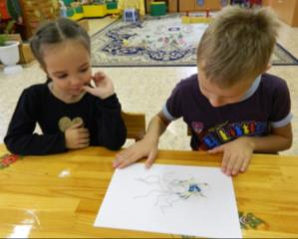
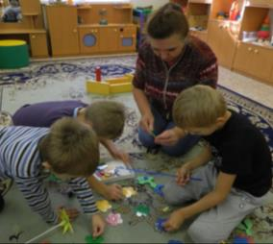
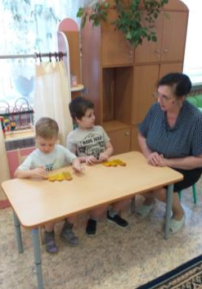
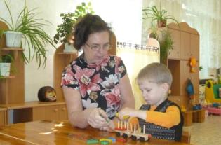
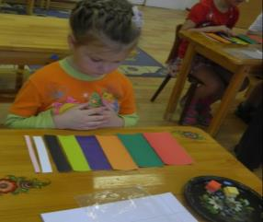
Мини - центры сенсорного развития
для стимуляции сенсорных функций (зрение, осязание, слух, обоняние…)

Slide 4
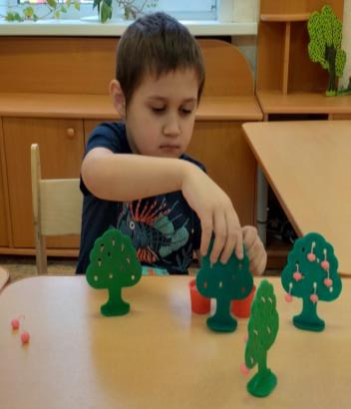
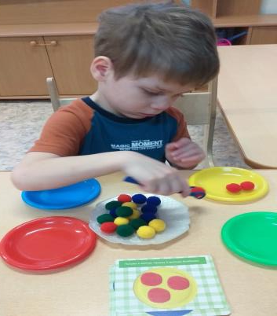
для развития мелкой моторики
Сенсомоторные мини - центры

Slide 5
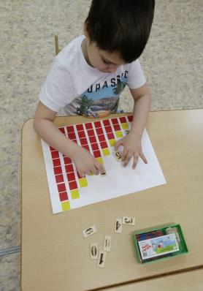
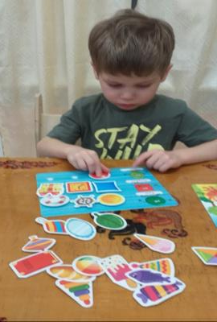
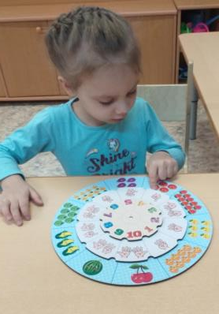
для активизации когнитивных процессов (мышления, внимания, восприятия, памяти)
Сенсомоторные мини - центры

Slide 6
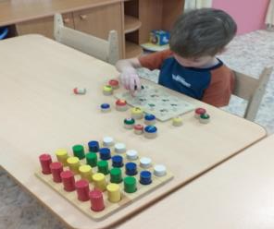
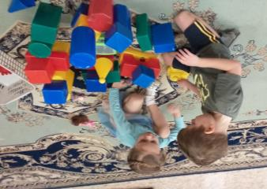
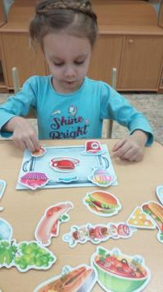
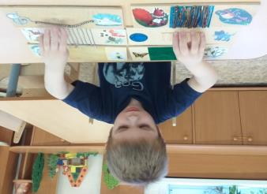
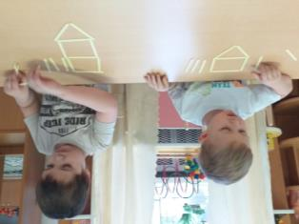
Сенсомоторные мини - центры
для повышения мотивации к самостоятельной деятельности дошкольников

Slide 7
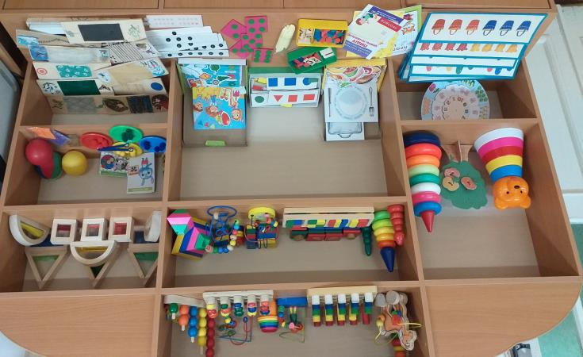
Предметно - развивающая среда по сенсорному развитию
имеет место находиться во всех сферах деятельности,
поэтому она всегда доступна нашим детям

Slide 8
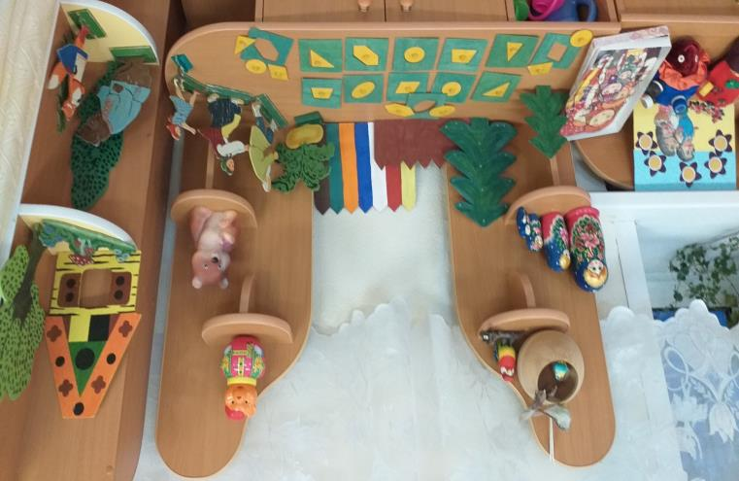
Сенсомоторные мини - центры

Slide 9
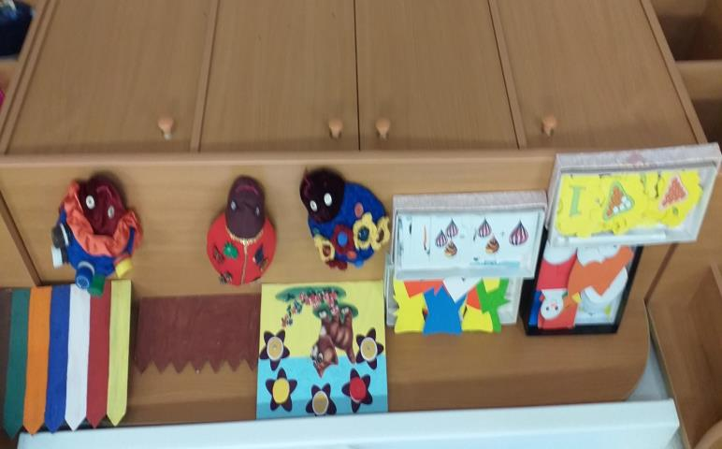
Сенсомоторные мини - центры

Slide 10
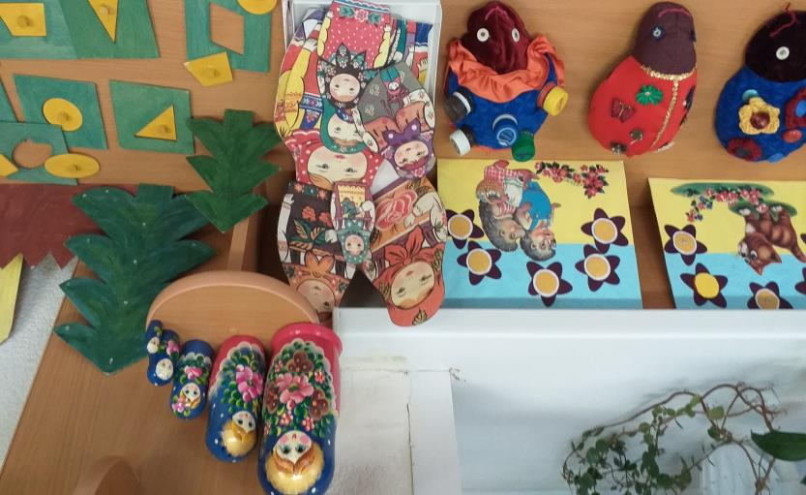
Сенсомоторные мини - центры

Slide 11
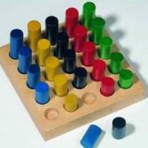
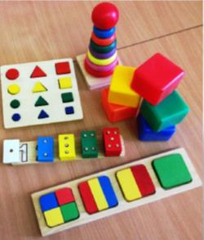
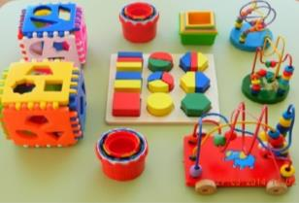
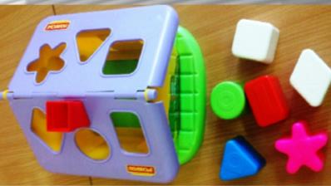
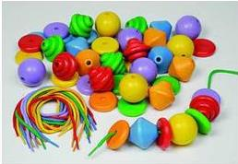
Дидактические тренажеры

Slide 12
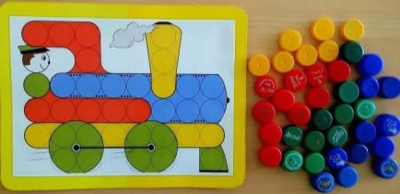
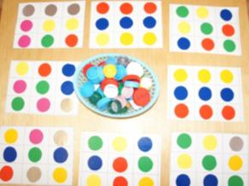
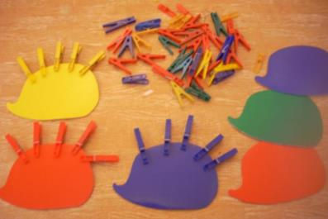
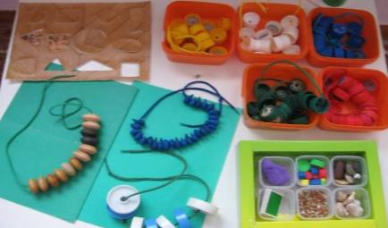
Игры с использованием нетрадиционного материала

Slide 13
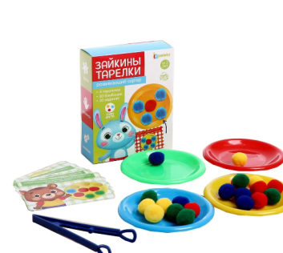
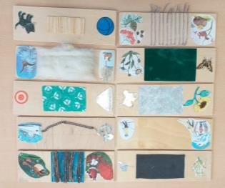
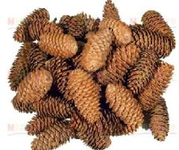
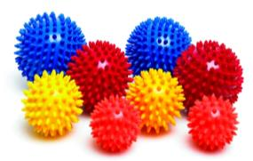
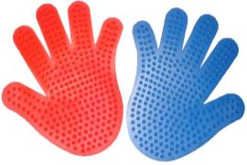
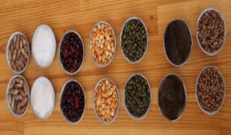
Дидактические тренажеры, пособия служащие для развития тактильной чувствительности и развитие мелкой моторики

Slide 14
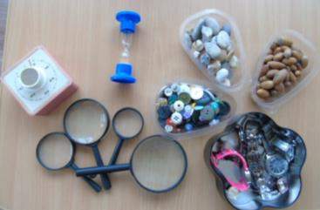
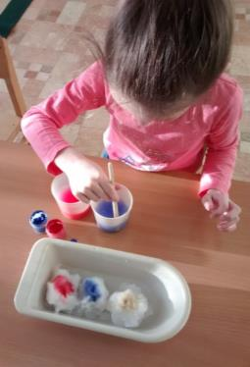
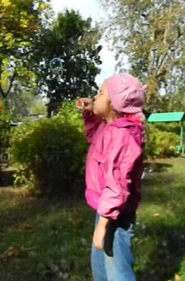
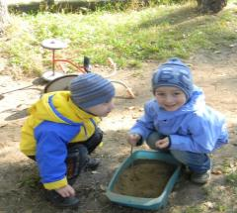
Исследовательская деятельность
«Тонет - не тонет»: испытание на «плавучесть» игрушек из разного материала.
Замораживание воды в разных формочках
Пускание мыльных пузырей
«Цветные капельки»: капание из пипеток в баночки с водой жидкой краски различной густоты

Slide 15
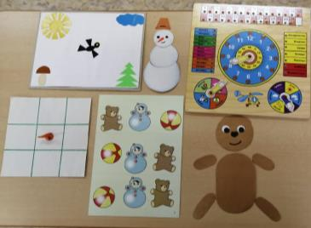
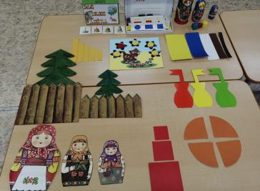
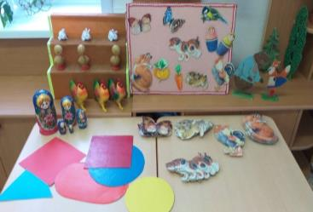
Развивающие игры, направленные на сенсорное развитие планируются и организуются ежедневно с детьми Наглядный материал

Slide 16
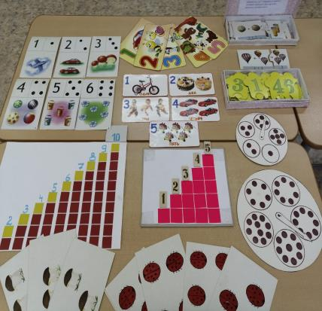
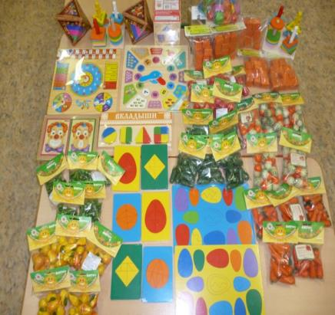
Наглядный материал

Slide 17


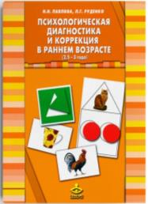




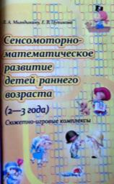


Методическая литература

Slide 18

Спасибо за внимание !

